Slide 1



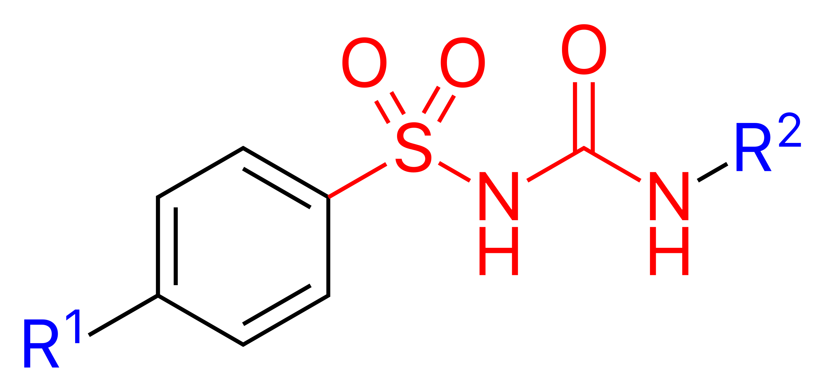




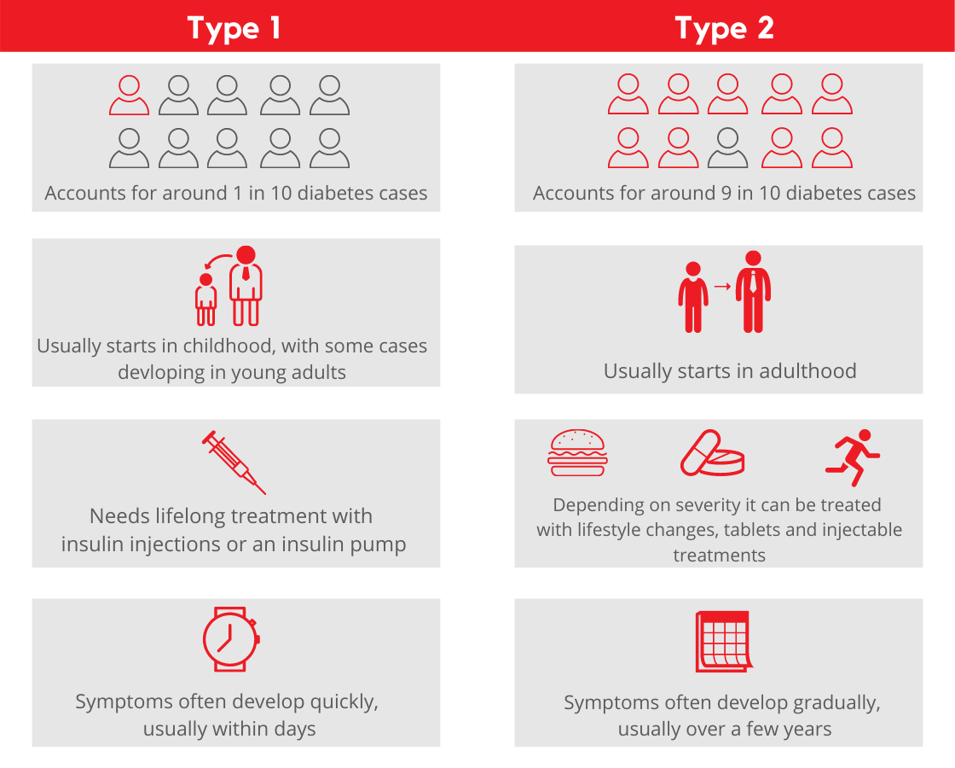
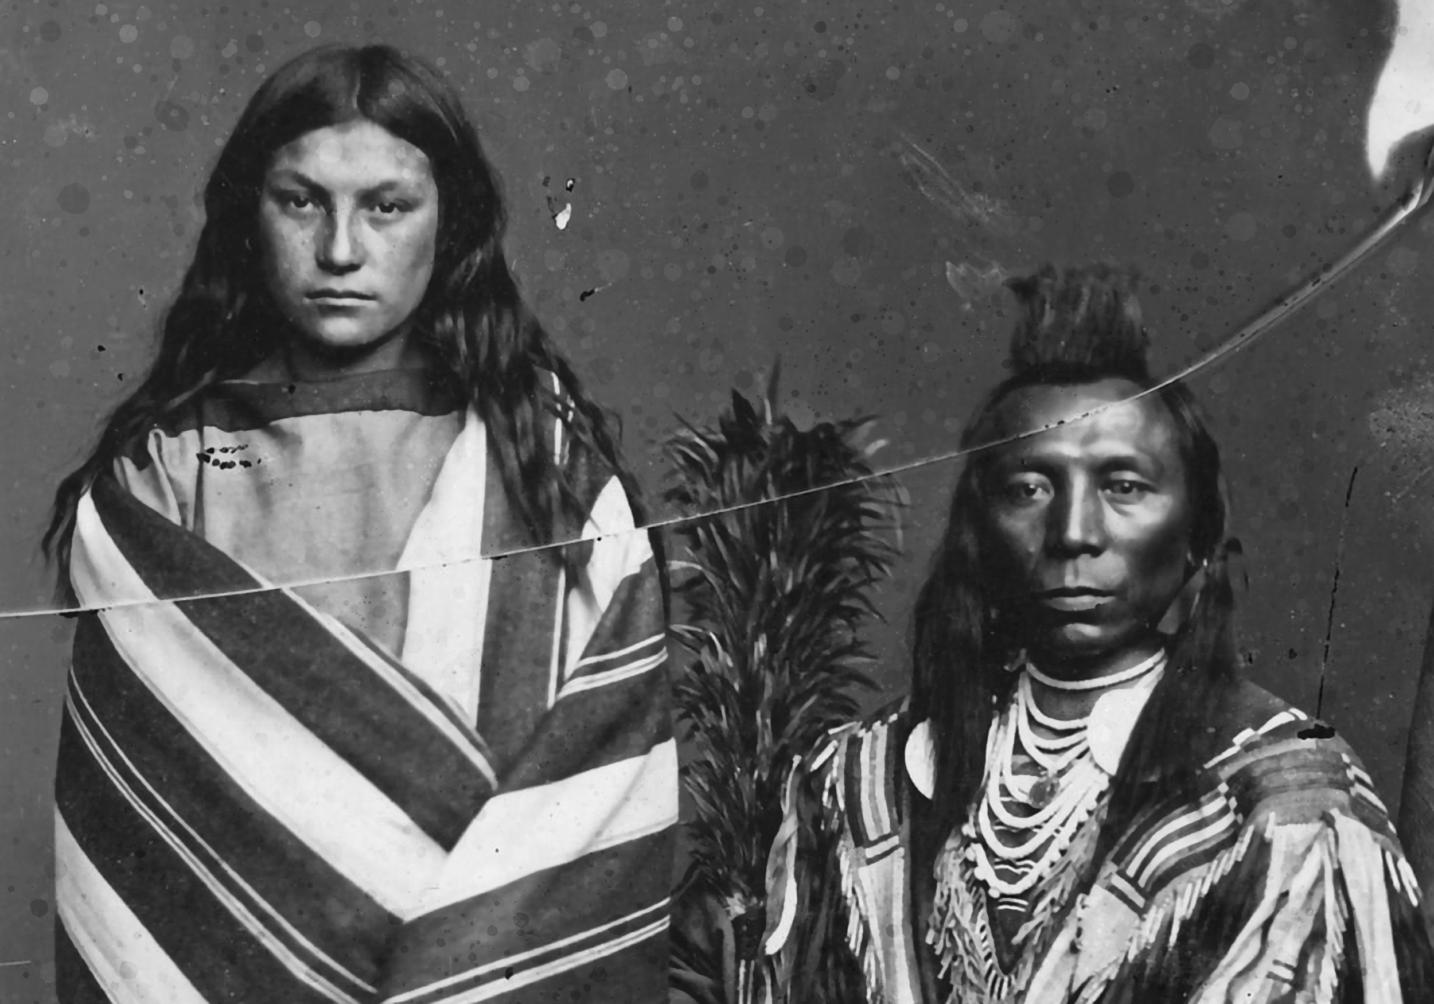
IL DIABETE
Il diabete è una patologia di tipo cronico dovuta ad una disfunzione dell’insulina e caratterizzata da elevati livelli di glucosio nel sangue
Il Diabete è una mala
Diabete di tipo 2
Modifiche dello stile di vita: dieta bilanciata, attività fisica regolare, perdita di peso.
Farmaci orali: metformina (prima scelta), sulfoniluree, DPP-4 inibitori, SGLT2 inibitori.
Farmaci iniettabili: agonisti GLP-1, insulina (in fasi avanzate).
Monitoraggio regolare della glicemia e dei fattori di rischio cardiovascolare

Slide 2

IL DIABETE
Il diabete è una patologia di tipo cronico dovuta ad una disfunzione dell’insulina e caratterizzata da elevati livelli di glucosio nel sangue
Secondo l’ISTAT, in Italia la prevalenza del diabete è stimata intorno al 5,9% della popolazione adulta. La malattia colpisce in modo particolarmente marcato le fasce di età più avanzate, raggiungendo circa il 21% tra gli ultra 75enni. A livello europeo, il diabete interessa circa 60 milioni di adulti, con una prevalenza che in alcuni Paesi può arrivare al 10-14%.

Slide 3
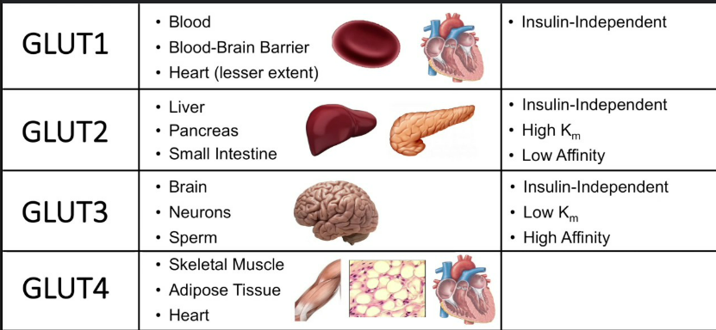
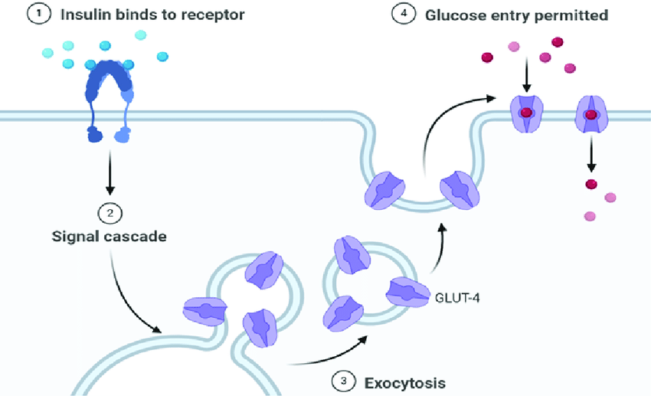
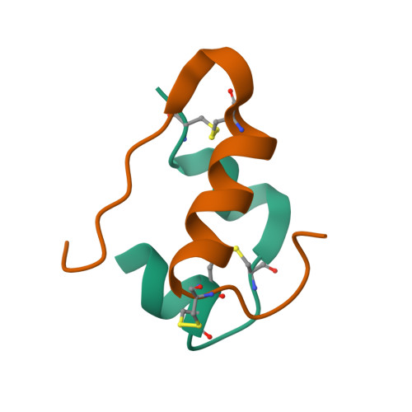
INSULINA
L’insulina è un ormone prodotto e secreto dalle cellule beta del pancreas. Svolge un ruolo cruciale nella regolazione dei livelli di zucchero nel sangue (glicemia), permettendo alle cellule di assorbire il glucosio.
1921: scoperta dell’insulina da Banting e Best, inizialmente estratta da pancreas animale
1978: prodotta per la prima volta insulina umana ricombinante usando batteri geneticamente modificati (E. coli), segnando una svolta nella biotecnologia farmaceutica.
Struttura cristallina dell'insulina umana (PDB: 3I40), formata da 51 amminoacidi, essenziale per comprenderne la funzione e sviluppare insuline terapeutiche

Slide 4
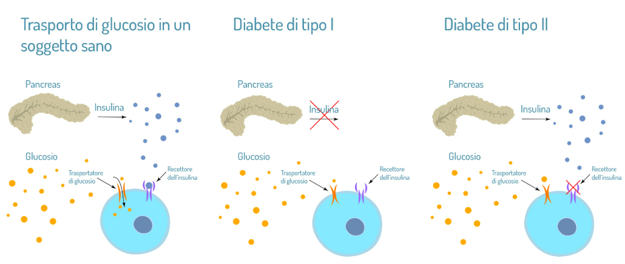
DIABETE MELITO
Diabete di tipo 1 Malattia autoimmune in cui il sistema immunitario distrugge le cellule beta del pancreas, impedendo la produzione di insulina. Colpisce soprattutto bambini e giovani adulti. Circa 5-10% dei casi totali di diabete.
Diabete di tipo 2 Caratterizzato da insulino-resistenza e progressiva riduzione della funzione pancreatica. È spesso legato a sovrappeso, dieta scorretta e sedentarietà. Colpisce in genere adulti, ma è in aumento anche tra i giovani. Circa 90-95% dei casi totali di diabete.

Slide 5

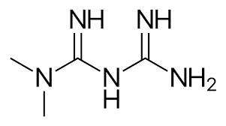
Gestione della Malattia
Diabete di tipo 1
Insulinoterapia: somministrazione quotidiana di insulina (multiniettiva o con microinfusore).
Monitoraggio glicemico continuo
Educazione alimentare e gestione dell’attività fisica.
Tecnologie avanzate: pancreas artificiale, insulina a rilascio controllato.
Diabete di tipo 2
Modifiche dello stile di vita: dieta bilanciata, attività fisica regolare, perdita di peso.
Farmaci orali: metformina (prima scelta), sulfoniluree, DPP-4 inibitori, SGLT2 inibitori.
Farmaci iniettabili: agonisti GLP-1, insulina (in fasi avanzate).
Monitoraggio regolare della glicemia e dei fattori di rischio cardiovascolare
Metformina Sulfoniluree La metformina riduce la glicemia inibendo la gluconeogenesi epatica tramite l’attivazione della proteina chinasi AMPK e migliora la sensibilità insulinica. Le sulfoniluree stimolano il pancreas a secernere più insulina.

Slide 6
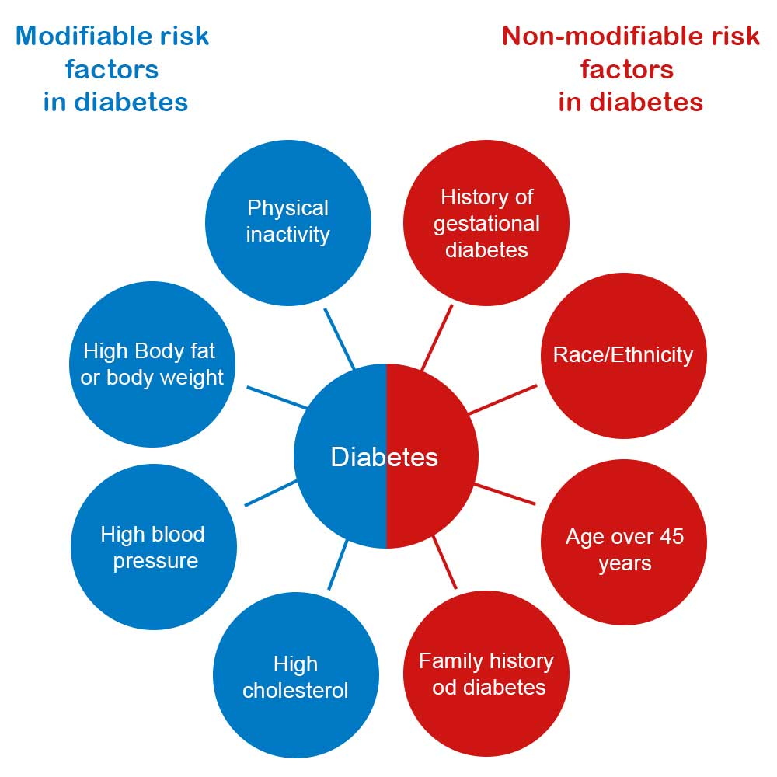
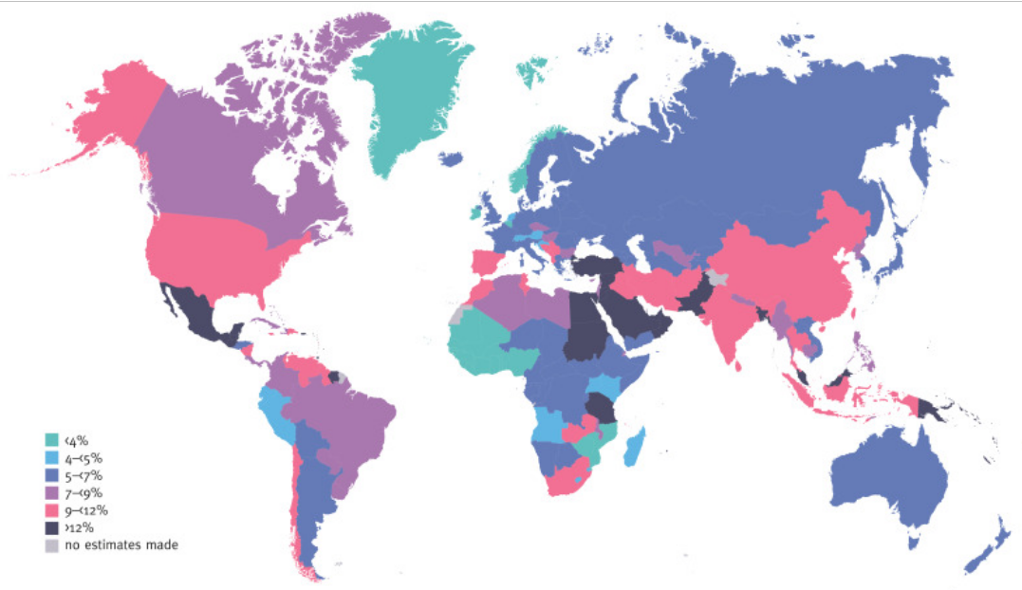
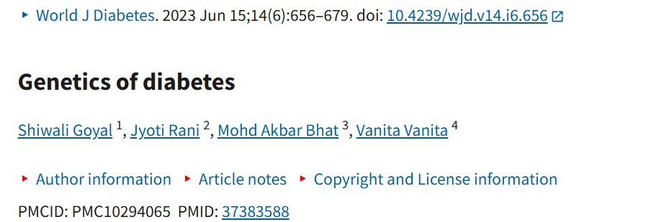
Fattori di Rischio
Percentuale di adulti (20–79 anni) con diabete non diagnosticato
Source: NCBI
Il diabete ha una forte componente ereditaria: avere familiari di primo grado con la malattia aumenta di circa tre volte il rischio di svilupparla. Inoltre, modifiche epigenetiche e l’interazione tra geni e fattori ambientali, come dieta e stile di vita, influenzano l’espressione genica e contribuiscono allo sviluppo del diabete.

Slide 7

Il nostro Obiettivo
Sviluppare un modello predittivo basato su Random Forest per identificare la presenza di diabete utilizzando dati clinici. Il processo prevede:
Pulizia e imputazione avanzata dei dati clinici
Ingegneria di nuove feature mediche rilevanti
Bilanciamento delle classi con SMOTE
Addestramento del modello su dati pre-elaborati
Valutazione delle performance con soglie ottimizzate.

Slide 8
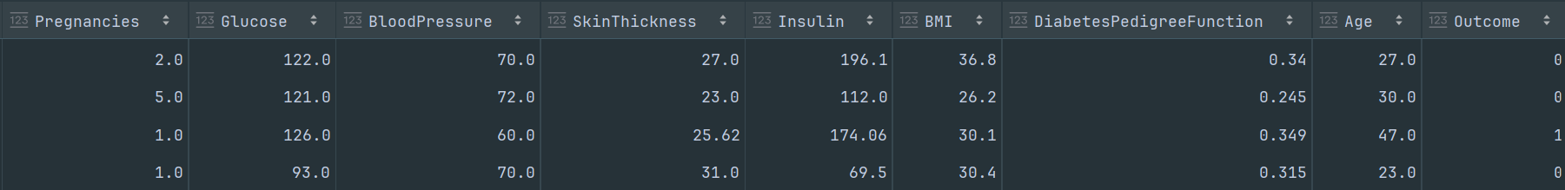
Dataset
PIMA Indian Diabetes:
Origine: Raccolto dal National Institute of Diabetes and Digestive and Kidney Diseases (US)
Popolazione: Donne di origine Pima (nativi americani) di età ≥ 21 anni
Obiettivo: Prevedere l'insorgenza del diabete mellito (tipo 2) in base a misurazioni cliniche
Dimensioni: 768 osservazioni, 8 variabili indipendenti + 1 variabile target (Outcome)
Diabetes Pedigree Function
Rappresenta la storia familiare di diabete su base genetica.
Valori continui,compresi tra 0.08 e 2.42.
Più il valore è alto, maggiore è la predisposizione genetica.
Outcome indica la presenza di diabete di tipo 2:
0 → Assenza di diabete
1 → Presenza di diabete

Slide 9
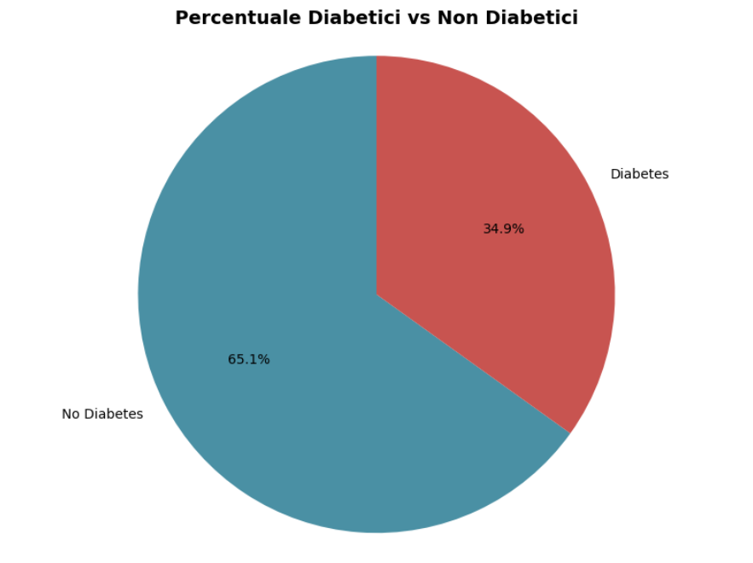
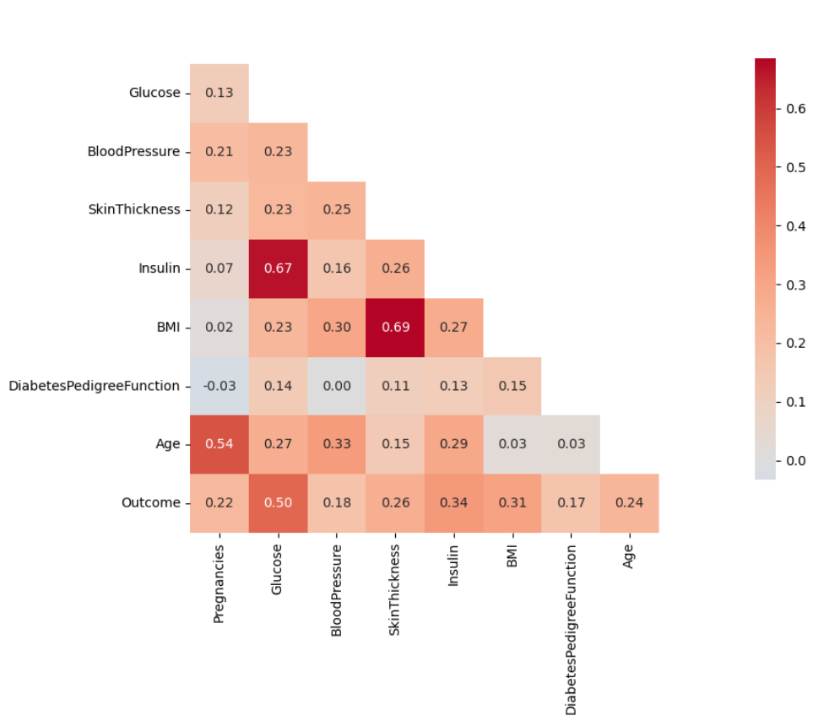
DISTRIBUZIONE DEL DATASET
Il dataset presenta una distribuzione sbilanciata della variabile target Outcome:
Predominanza di soggetti non diabetici (Outcome = 0 ≈ 65%)
Minoranza di soggetti diabetici (Outcome = 1 ≈ 35%)
GESTIONE DEI VALORI MANCANTI
Diverse variabili contenevano valori mancanti:
Insulin, BMI, SkinThickness
Soluzione: Imputazione multivariata con Iterative Imputer
Algoritmo utilizzato: Random Forest Regressor come stimatore
Le correlazioni più alte riguardano indicatori antropometrici e metabolici
Variabili chiave correlate al diabete
Insulin - insulino-resistenza
BMI - obesità
Glucose - alterata omeostasi glicemica
Caratteristiche delle correlazioni
Nessuna correlazione estremamente alta (vicina a 1)
Ogni variabile contribuisce in modo parziale
L'insieme delle feature è necessario per un modello predittivo efficace
MECCANISMO FISIOPATOLOGICO
Fase iniziale della malattia:
Il corpo risponde alla resistenza insulinica
Aumento della secrezione di insulina (iperinsulinemia compensatoria)
I tessuti non rispondono adeguatamente
Risultato: Elevati livelli di glucosio nel sangue (iperglicemia)
Matrice di correlazione delle Features

Slide 10
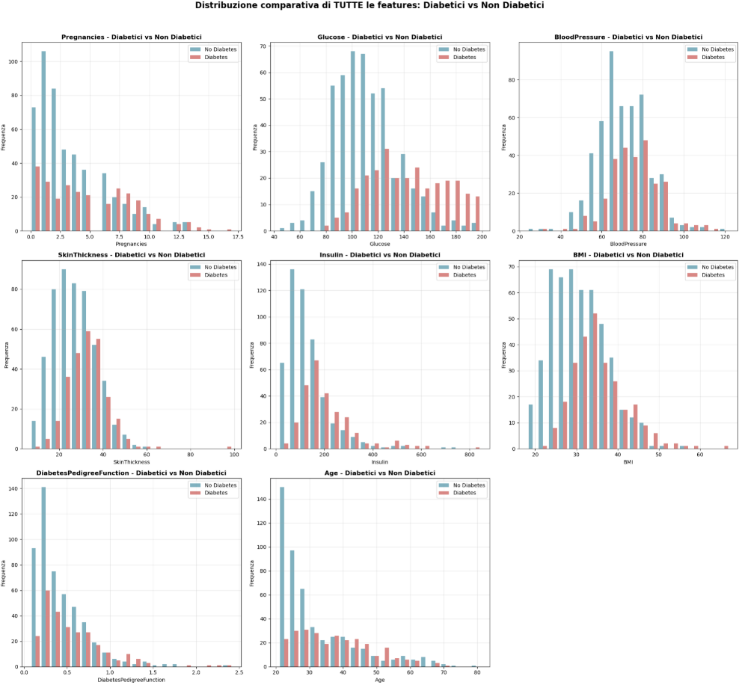
ANALISI COMPARATIVA DELLE VARIABILI
GRAVIDANZE Le pazienti diabetiche tendono ad avere un numero di gravidanze più elevato rispetto alle non diabetiche. Questo suggerisce una possibile correlazione tra numero di gravidanze e insorgenza del diabete, potenzialmente legato al diabete gestazionale.
PRESSIONE ARTERIOSA DIASTOLICA I diabetici tendono ad avere valori leggermente superiori. L'ipertensione è un fattore di rischio spesso associato al diabete di tipo 2.
SPESSORE DELLA PLICA CUTANEA È mediamente maggiore nei pazienti diabetici. Anche se è un criterio meno diagnostico, può indicare alterazioni metaboliche legate alla composizione corporea.
INSULINA E GLUCOSIO Sono mediamente più alti nei diabetici, riflettendo la presenza di insulino-resistenza e/o trattamenti insulinici.
BMI (INDICE DI MASSA CORPOREA) I pazienti diabetici tendono ad avere un BMI più elevato, essendo l'obesità un fattore di rischio noto e importante per lo sviluppo del diabete di tipo II.
Questi grafici evidenziano differenze significative tra pazienti diabetici e non diabetici, in particolare nei livelli di glucosio, insulina e BMI. Tali parametri possono essere usati per sviluppare modelli predittivi o per approfondire l'analisi dei fattori di rischio legati al diabete.

Slide 11


FEATURE ENGINEERING
Per arricchire il dataset con informazioni rilevanti dal punto di vista medico, abbiamo introdotto nuove variabili derivate da soglie cliniche comunemente accettate per i fattori di rischio del diabete di tipo 2:
Glucose_risk → Glucose > 125 mg/dL → possibile iperglicemia (criterio diagnostico prediabete/diabete)
BMI_obese → BMI > 30 → obesità conclamata
Age_high_risk → se età > 45 → soglia clinica di rischio per il diabete
BP_high → pressione diastolica > 90 mmHg → ipertensione
Abbiamo inoltre aggiunto feature di interazione per modellare il rischio combinato:
Glucose_BMI_risk → combinazione tra iperglicemia e obesità
Age_Glucose_risk → combinazione tra età avanzata e iperglicemia
Questo approccio consente al modello di catturare pattern clinici complessi, difficili da cogliere con le sole variabili originali, migliorando potenzialmente la capacità predittiva.

Slide 12
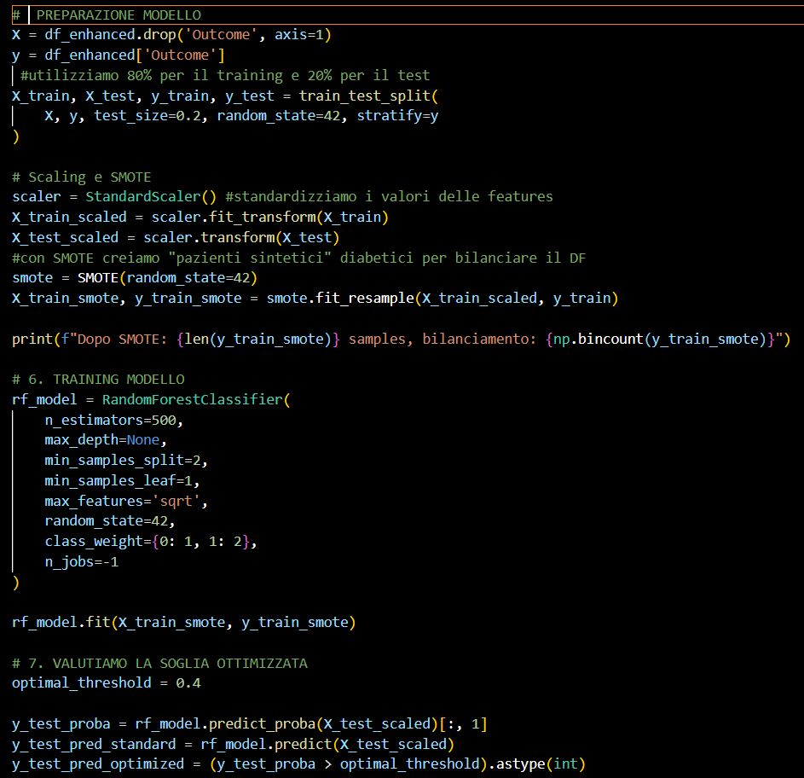
PREPARAZIONE DEL MODELLO E ADDESTRAMENTO
DIVISIONE DEI DATI
Separazione in feature (X) e target (y)
Suddivisione train/test stratificata (80/20)
Mantenimento delle proporzioni di classi
PREPROCESSING E BILANCIAMENTO
Normalizzazione:
Standardizzazione delle feature con StandardScaler
Eliminazione bias dovuti a scale diverse
Gestione dello sbilanciamento:
SMOTE (Synthetic Minority Over-sampling Technique)
Generazione di esempi sintetici della classe minoritaria (diabetici)
Obiettivo: Bilanciamento del dataset per migliorare le performance
ADDESTRAMENTO DEL MODELLO
ALGORITMO SCELTO Random Forest Classifier
class_weight={0: 1, 1: 2}: Penalizzazione maggiore per errori sui pazienti diabetici
n_estimators ottimizzato: Testati diversi valori, oltre 500 alberi non mostrano miglioramenti significativi
Scelta finale basata su efficienza e performance
OTTIMIZZAZIONE DELLA SOGLIA
Soglia standard: 0.5 (default)
Soglia ottimizzata: 0.4
Obiettivo: Aumentare la sensibilità diagnostica
Risultato: Riduzione dei falsi negativi nei pazienti a rischio

Slide 13
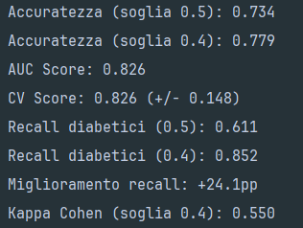
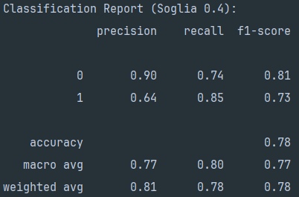
RISULTATI
Con soglia 0.4 il modello identifica correttamente circa il 78% dei pazienti.
Tuttavia l’accuratezza (percentuale totale di previsioni corrette) non è sufficiente da sola per valutare modelli su dati medici, poiché gli errori sui positivi (falsi negativi) sono i più critici
L’AUC score ci da una misura del potere discriminatorio del modello. Il valore 0.826 indica un buon potere discriminatorio
Il Recall dei diabetici (sensibilità) misura la capacità del modello di identificare correttamente tutti i positivi reali. Con la soglia di 0.4 riusciamo ad intercettare correttamente l’85% dei diabetici
La CV i ottenuta indica che il modello è sufficientemente stabile
F1-score = 0.73 → L'F1 è una metrica che combina precisione e recall in un'unica misura, utile soprattutto in presenza di classi sbilanciate. Il nostro valore indica un buon compromesso tra i due aspetti, mostrando che il modello riesce a bilanciare accuratezza delle predizioni positive e capacità di rilevare i veri positivi.
Il modello è più sensibile che preciso: privilegia il riconoscimento dei pazienti a rischio, anche a costo di qualche falso positivo. Questo è desiderabile in ambito sanitario, dove l’obiettivo è non lasciar sfuggire i casi critici.

Slide 14
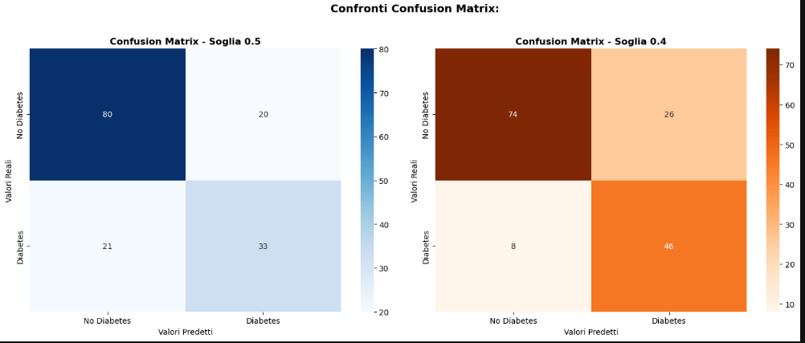
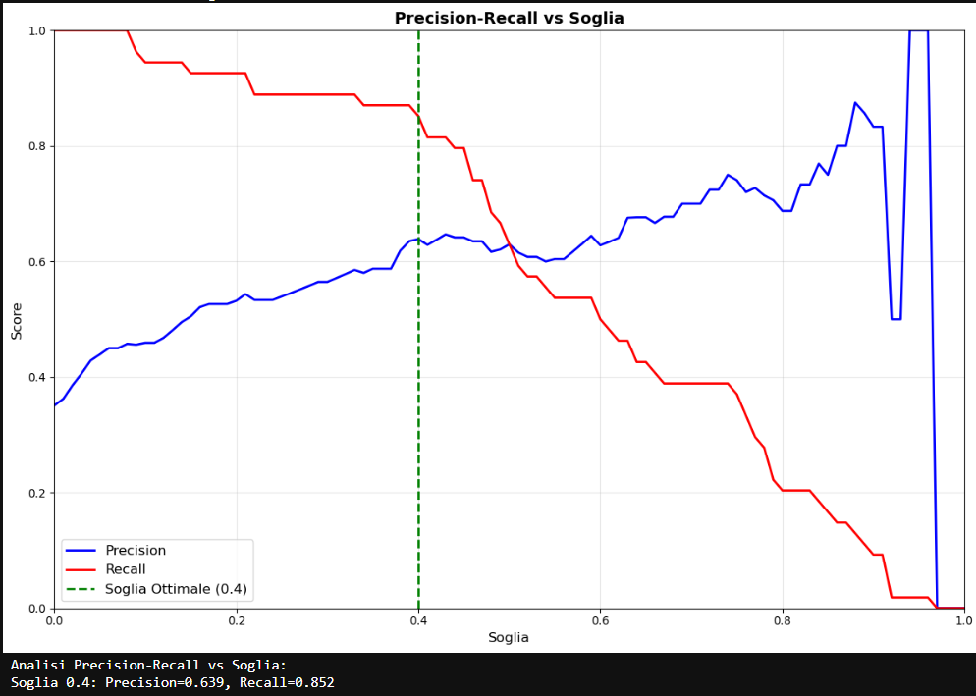
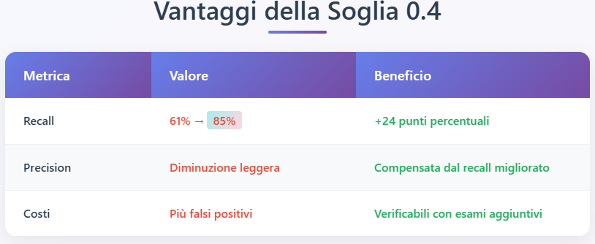
SOGLIA IDEALE
Con una soglia di 0.4 su un test set di 154 pazienti totali:
74 pazienti: Non diabetici classificati correttamente come non diabetici (TN)
26 pazienti: Non diabetici classificati erroneamente come diabetici (FP)
8 pazienti: Diabetici classificati erroneamente come non diabetici (FN)
46 pazienti: Diabetici classificati correttamente come diabetici (TP)
Andamento di Precision e Recal al variare della soglia:
Il punto di equilibrio ottimale tra sensibilità diagnostica e specificità privilegia la sicurezza del paziente attraverso una strategia di screening più conservativa che minimizza il rischio di mancate diagnosi di diabete.

Slide 15
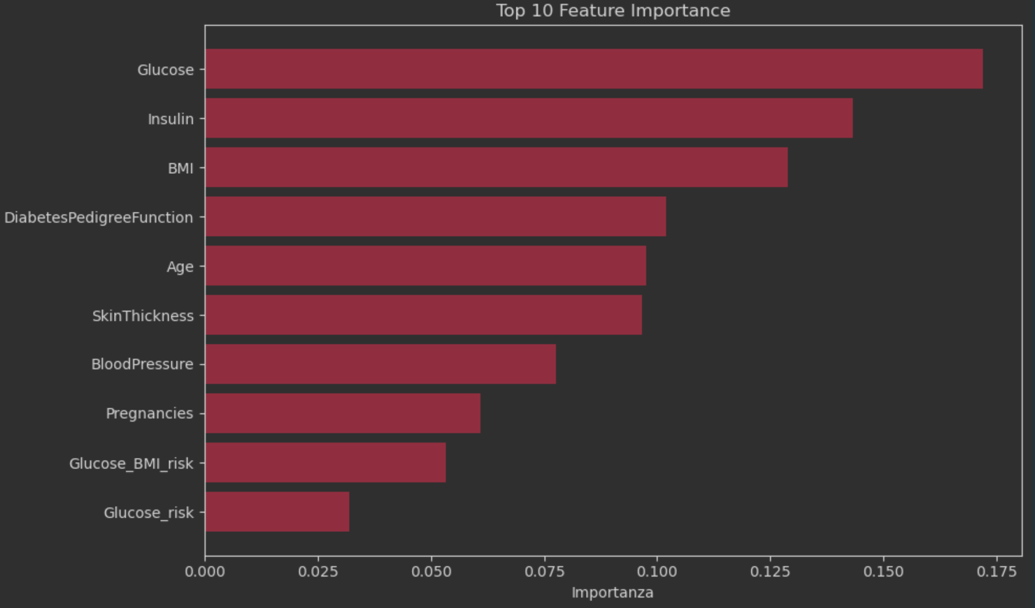
FEATURE IMPORTANCE
La feature importance rappresenta il contributo di ciascuna variabile nella capacità predittiva del modello Random Forest.
Metodologia di calcolo
Il Random Forest calcola l'importanza attraverso la riduzione dell'impurità di Gini:
Durante il training: ogni albero decisionale suddivide i dati utilizzando le feature che massimizzano la separazione tra classi
Misurazione: per ogni suddivisione, si calcola quanto la feature riduce l'impurità del nodo (indice di Gini)
Aggregazione: l'importanza finale è la somma di tutte le riduzioni di impurità attribuite a quella feature, normalizzata su tutti gli alberi
Interpretazione
Valore alto: la feature contribuisce significativamente a distinguere tra le classi
Concentrazione: le prime 10 feature rappresentano il 96.3% dell'importanza totale, indicando che il modello si basa principalmente su queste variabili per le sue predizioni

Slide 16
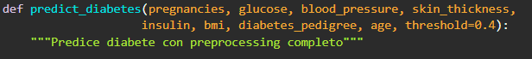
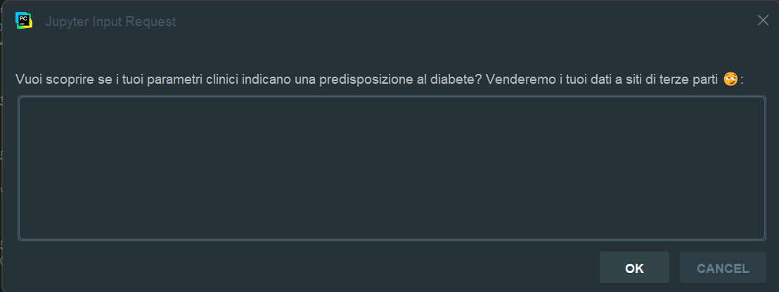
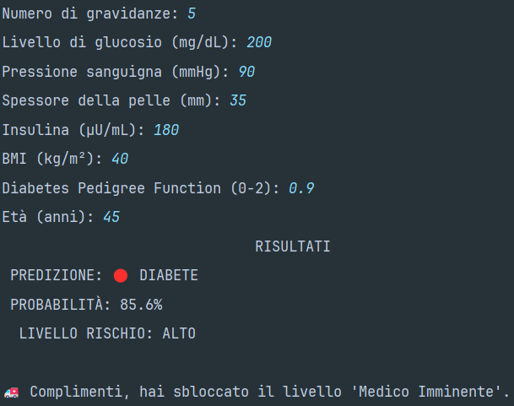
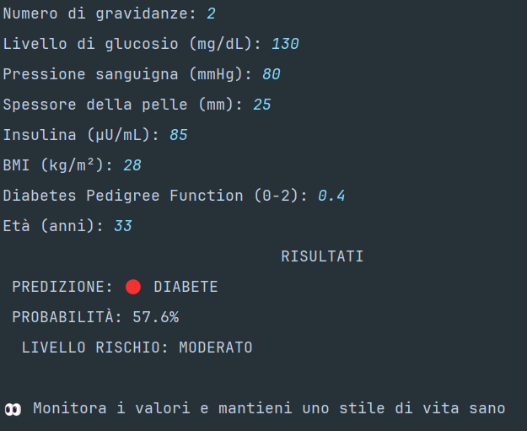
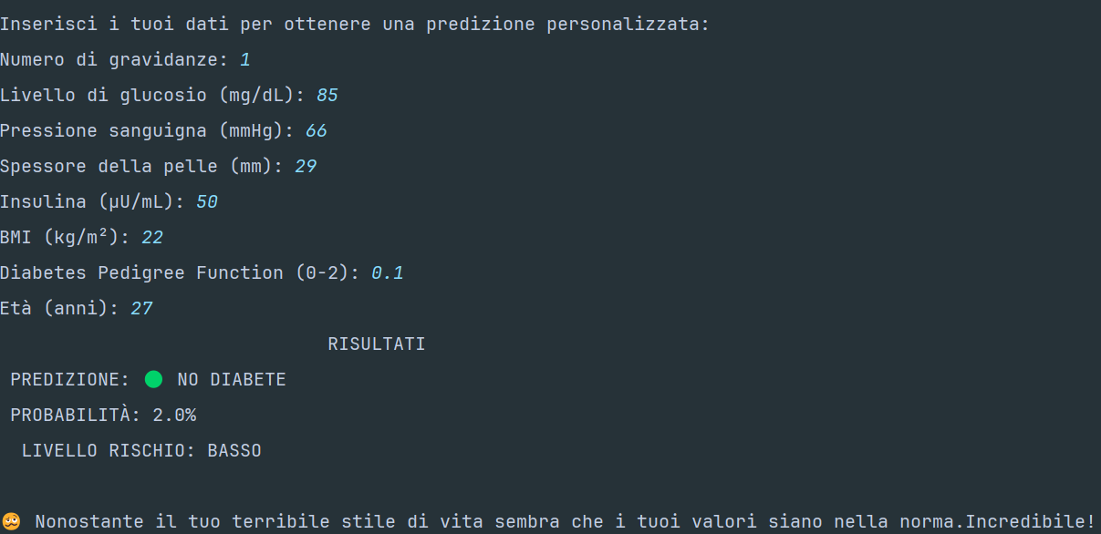
APPLICAZIONE PRATICA
La funzione di predizione prende in input 8 parametri clinici
Gestisce eventuali valori anomali, e mediante Feature Engineering crea le 6 caratteristiche derivate viste nelle slide precedenti, che vengono poi normalizzate e utilizzate come input per l’algoritmo di classificazione Random Forest.
L’output della funzione consiste in una tupla contenente la predizione binaria (0 o 1), che indica la presenza o assenza di diabete, e la probabilità associata alla classe positiva, calcolata dal modello addestrato
I TRE POSSIBILI OUTPUT

Slide 17




LIMITI DEL MODELLO
Limitazioni Metodologiche
Dimensioni campionarie ridotte: Il dataset presenta un numero limitato di osservazioni che può compromettere la capacità di generalizzazione del modello
Sbilanciamento delle classi target: La distribuzione non uniforme tra pazienti diabetici e non diabetici richiede tecniche di bilanciamento che possono introdurre bias
Limitazioni di Rappresentatività
Specificità di genere: Il dataset include esclusivamente soggetti di sesso femminile, limitando l'applicabilità alla popolazione maschile
Omogeneità etnica: I dati provengono da un'unica etnia (Pima Indians), riducendo la validità per altre popolazioni
Limitazioni Cliniche
Incompletezza dei parametri diagnostici: Il modello non integra variabili cliniche rilevanti quali HbA1c, profilo lipidico e markers infiammatori
Esclusione di fattori confondenti: Non considera variabili esterne significative come terapie farmacologiche, stress psico-fisico e comorbidità

